Slide 1

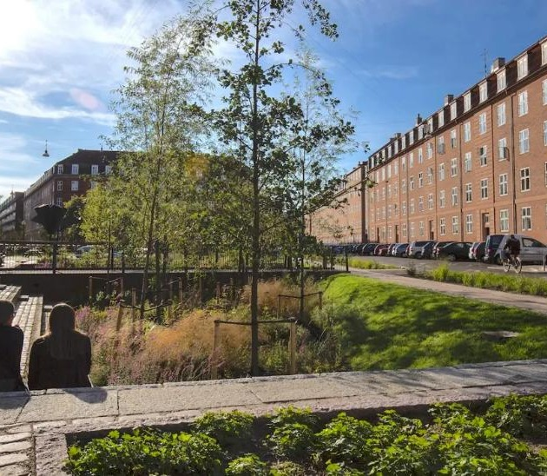
ZAHAJENÍ SEMINÁŘE Opatření v krajině II. Voda v krajině
Voda jako klíčový
prvek odolné krajiny
Ústecký kraj: sucho, přívalový odtok a proměna vodní infrastruktury
Úvodní otázka
Jak udržet vodu v krajině, když jí někdy dlouho chybí a jindy přichází příliš rychle?
Příklad hospodaření se srážkovou vodou: Tåsinge Square, Kodaň. Foto: Yale Environment, Katalog RUR 2025, str. 64.
ÚSTECKÝ KRAJ / ČESKÁ REPUBLIKA / 2026
Notes:
Otázka, zda kraj řeší hlavně sucho, nebo povodně. V následujících 15 minutách ukážeme, že obě situace spojuje schopnost krajiny a infrastruktury vodu zachytit, bezpečně převést a znovu využít. Fotografie ukazuje Tåsinge Square v Kodani, příklad práce se srážkovou vodou ve veřejném prostoru.

Slide 2

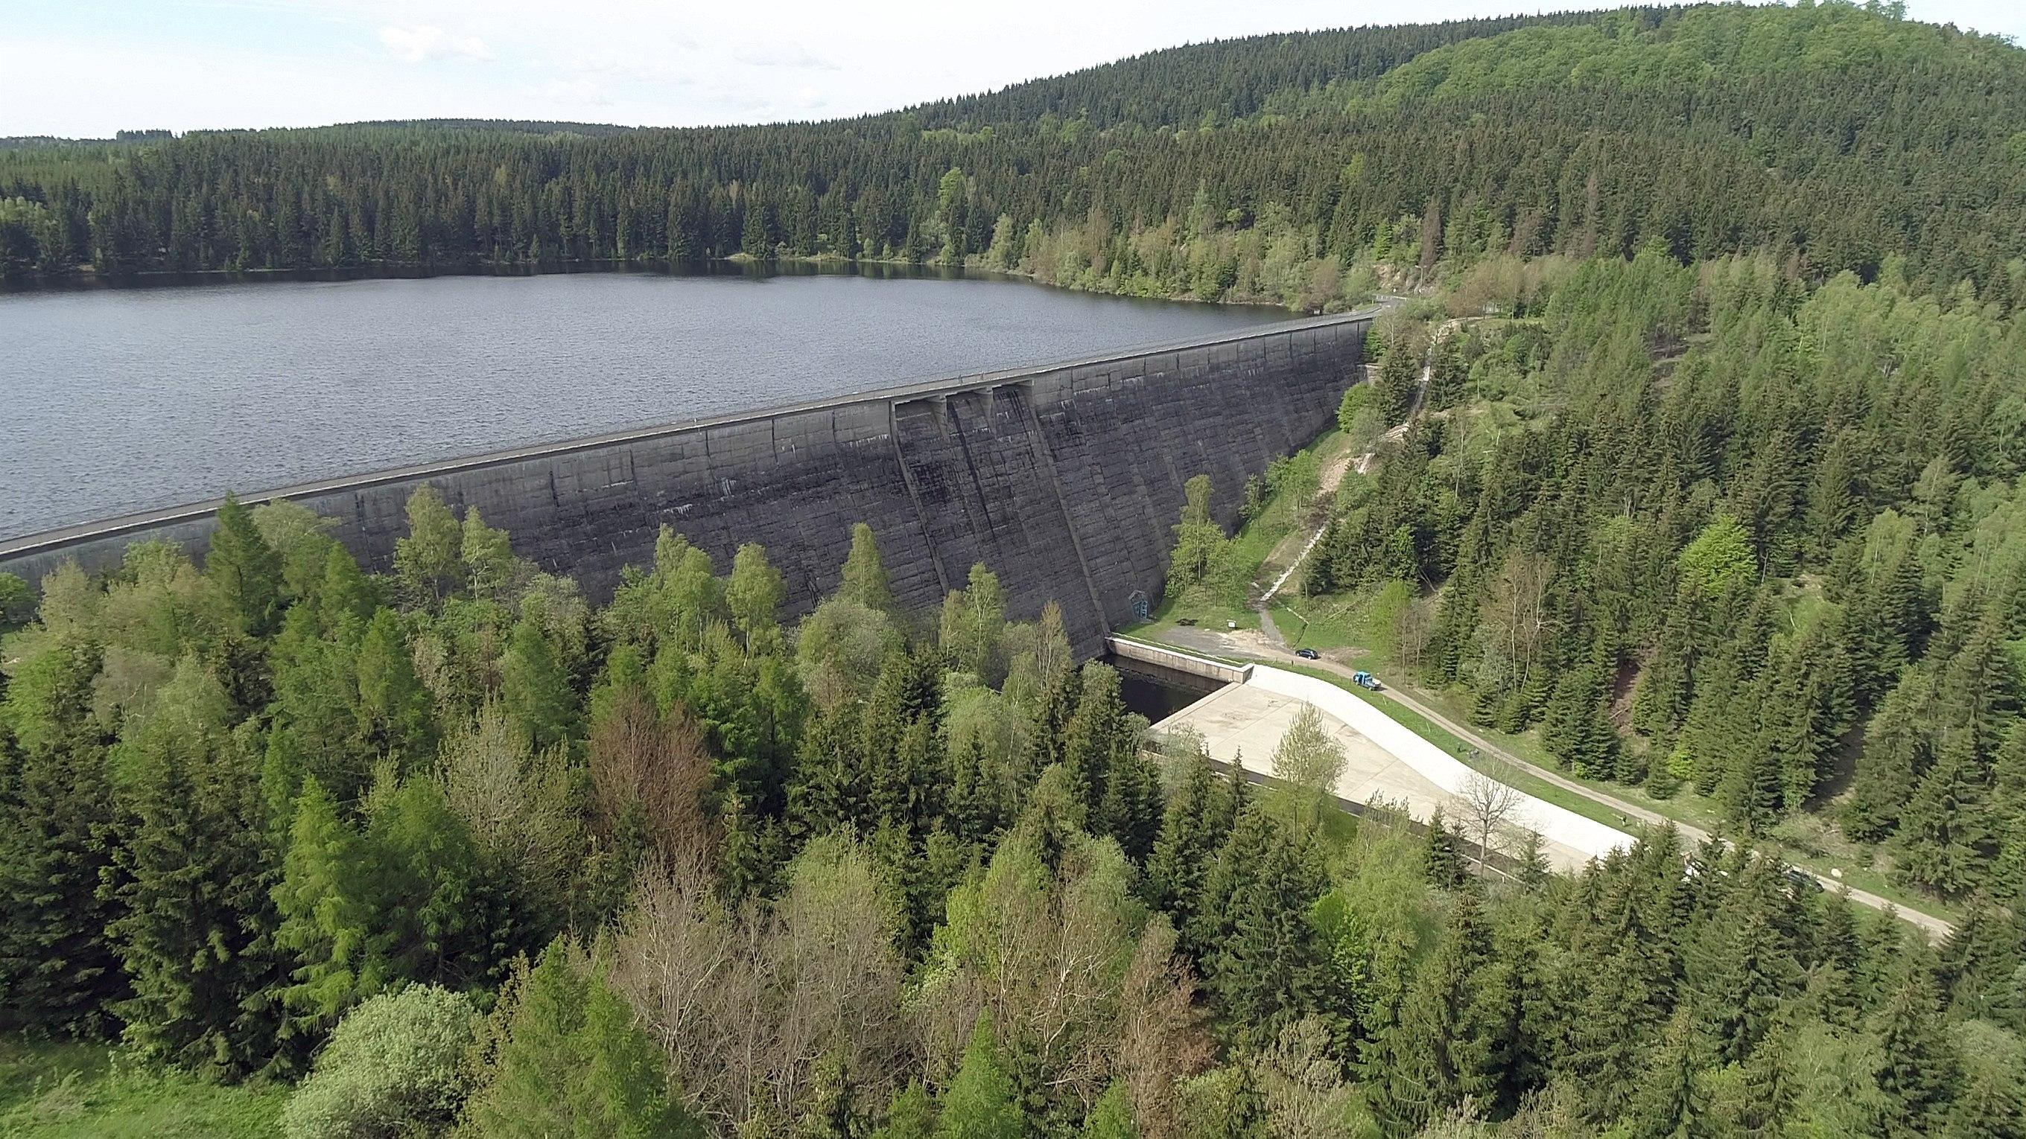
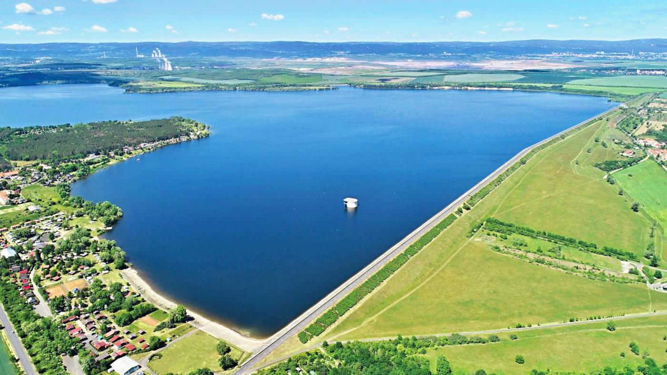
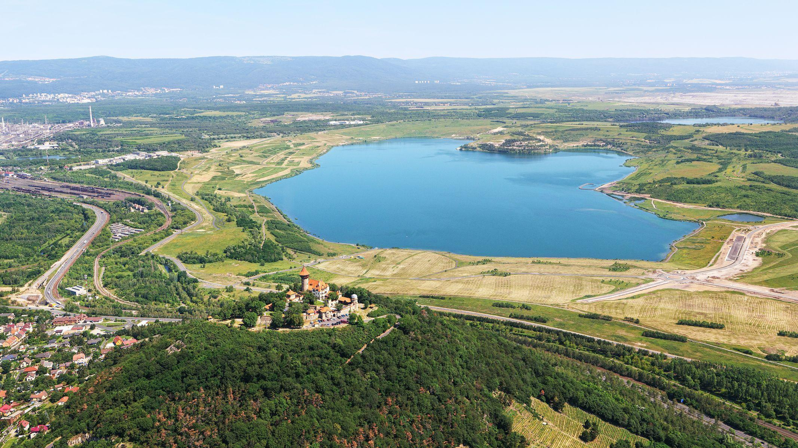
01 / SPECIFIKA KRAJE
Ústecký kraj má několik odlišných vodních režimů
Přírodní podmínky se překrývají s historickými zásahy do krajiny.
KRUŠNÉ HORY
ČESKÉ STŘEDOHOŘÍ
MOSTECKÁ PÁNEV A DOLNÍ POOHŘÍ
Pramenná oblast s vysokou retenční funkcí lesů a rašelinišť. Rychlý odtok se může soustředit na malých horských povodích.
Členitý reliéf a zemědělské svahy zvyšují riziko rychlého odtoku a vodní eroze.
Srážkový stín Krušných hor. Katalog tyto oblasti označuje za klimaticky nejsušší části ČR.
Krajinu mění těžba, odvodnění, scelování pozemků a růst nepropustných ploch.
Důsledek: rychlejší odtok, nižší retence, eroze a transport sedimentů i živin.
Zdroj: Katalog přírodě blízkých opatření, RUR, 2025, str. 5–6.
VODA A ODOLNÁ KRAJINA / ÚSTECKÝ KRAJ
02
Notes:
Regionální kontrasty podle katalogu RUR. Krušné hory jsou pramennou oblastí, zatímco České středohoří má rizikové svahy a dolní Poohří s Mosteckou pánví leží ve srážkovém stínu. Historická těžba, odvodnění a scelování pozemků změnily retenční a odtokové poměry. Opatření proto musí odpovídat typu krajiny a konkrétnímu povodí.

Slide 3
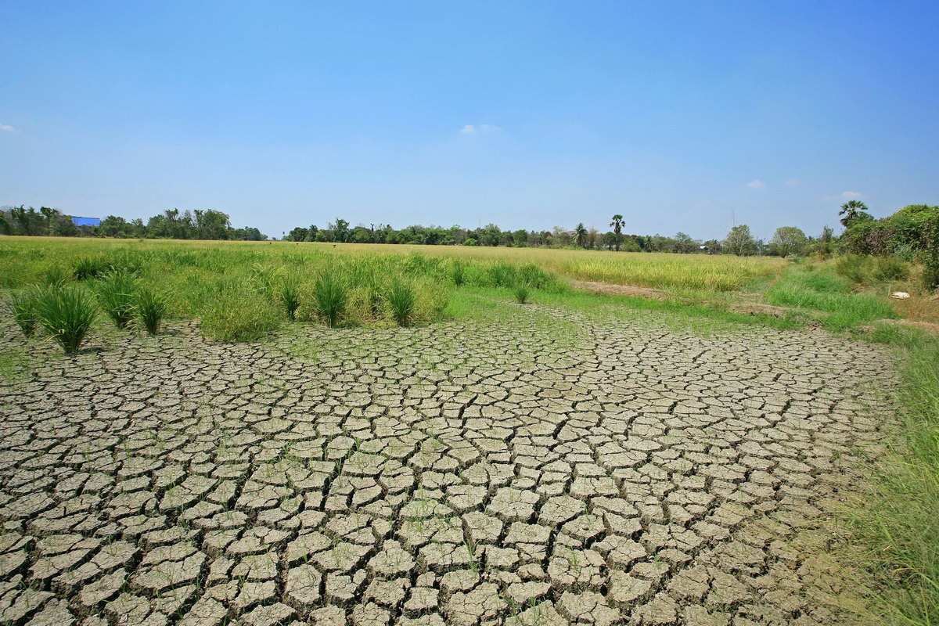
02 / KRAJSKÁ DATA
Roční srážky nevystihnou celý problém
Rok 2024: místní normál téměř splněn, absolutní úhrn však zůstal nízký.
ÚSTECKÝ KRAJ
ČESKÁ REPUBLIKA
649
776
mm
mm
101 % místního normálu
113 % celostátního normálu
> 40 %
zemědělské půdy v kraji je ohroženo erozí
Srážky: MŽP, Zpráva o životním prostředí ČR 2024; normál 1991–2020. Erozní ohrožení: Katalog RUR 2025, str. 44.
VODA A ODOLNÁ KRAJINA / ÚSTECKÝ KRAJ
03
Notes:
1:45 | ČHMÚ/MŽP uvádí pro rok 2024 v Ústeckém kraji úhrn 649 mm, tedy 101 % místního normálu. ČR měla v průměru 776 mm, 113 % normálu. Regionální hodnota tedy může být vůči vlastnímu normálu blízko průměru, ale absolutně nižší než republikový průměr. Katalog RUR navíc uvádí, že erozí je ohroženo více než 40 % zemědělské půdy v kraji. Zdůrazněte, že srážkový součet neukazuje jejich časové rozložení ani infiltraci.

Slide 4
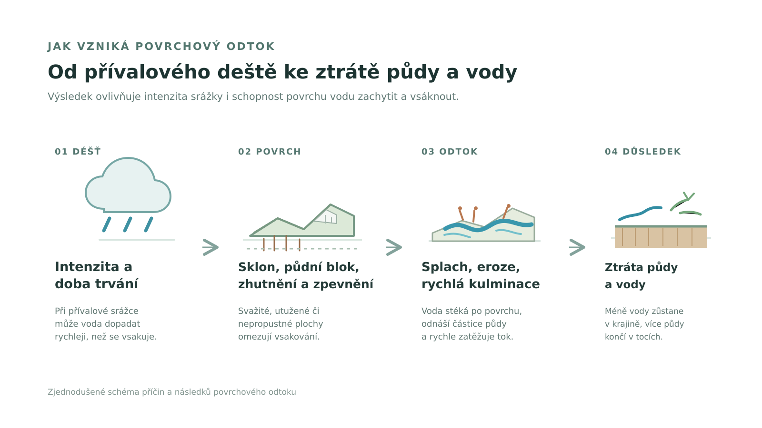
03 / SUCHO, PŘÍVALY, EROZE
Riziko závisí na místě, půdě i rychlosti deště
Sucho a přívalové srážky mohou následovat v jedné sezoně. Rychlý odtok sám o sobě nedoplní zásobu vody v půdě.
HORSKÁ A PODHORSKÁ POVODÍ
ZEMĚDĚLSKÉ OBLASTI
Krušné hory a České středohoří: přívalové a bleskové povodně na malých povodích.
Lounsko, Žatecko, Litoměřicko: soustředěný odtok z velkých bloků a eroze.
Zdroj: Katalog RUR 2025, str. 18–19 a 44.
VODA A ODOLNÁ KRAJINA / ÚSTECKÝ KRAJ
04
Notes:
Propojení původní seznam hrozeb s regionálními specifiky katalogu. V horských a podhorských oblastech představují riziko krátká povodí a rychlá koncentrace odtoku. V zemědělských oblastech Lounska, Žatecka a Litoměřicka je důležité rozptýlit odtok z velkých půdních bloků a chránit ornici. Po suchu může i intenzivní déšť odtéci, místo aby doplnil půdní vláhu.

Slide 5
PŮDA A VODA | STAV K 20. 10. 2026
Půdní sucho se kumulovalo od jara
Za leden až září spadlo v kraji přibližně 77 % srážkového normálu.
388 mm
503 mm
−115 mm
naměřeno I–IX 2026
normál I–IX 1991–2020
deficit vůči normálu
Měsíční srážky v % normálu
Co ukazuje průběh
118%
Březen dosáhl jen 24 % normálu. Srpnové srážky přinesly dočasné zlepšení, září ale znovu skončilo pod normálem.
97%
95%
74%
80%
62%
65%
48%
24%
V červnu byla teplota v kraji o 3 °C nad normálem. Vyšší výpar urychlil vysychání půdy.
Led
Úno
Bře
Dub
Kvě
Čvn
Čvc
Srp
Zář
K 18. 10.: v hlubší vrstvě půdy převažovalo počínající až mírné sucho. Místy výraznější na Mostecku; příznivější stav na Děčínsku.
Zdroj: ČHMÚ, územní srážky a teploty (předběžná data do IX/2026); InterSucho, stav 18. 10. 2026.
01
Notes:
Interpretace: Půdní sucho ovlivňuje množství a časové rozložení srážek, teplota a výpar, vlastnosti půdy i vegetační pokryv. Údaje za rok 2026 jsou předběžné.
Zdroje: https://www.chmi.cz/namerena-data/historicka-data/uzemni-teplota-a-srazky ; https://www.intersucho.cz/cs/ (stav k 18. 10. 2026).

Slide 6
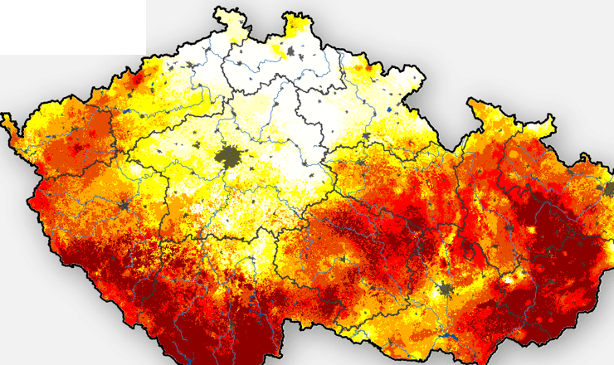
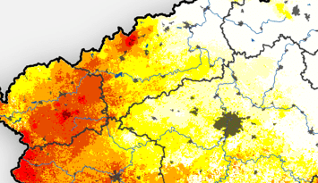
02 / PŮDNÍ SUCHO
Ústecký kraj v kontextu Česka
K 18. 10. 2026 se stav lišil mezi Děčínskem a Mosteckem; barvy ukazují intenzitu od bez rizika po extrémní sucho.
ČESKÁ REPUBLIKA | PŮDNÍ PROFIL 0–100 cm
SEVEROZÁPAD ČECH | DETAIL
ČR: extrémní sucho zasahovalo asi 17 % území; výjimečné necelých 11 %.
Ústecký kraj: v hlubší vrstvě převážně počínající až mírné sucho. Děčínsko příznivější, Mostecko výraznější.
Zdroj map: InterSucho, intenzita sucha v půdním profilu 0–100 cm, stav k 18. 10. 2026. Detail zobrazuje severozápadní Čechy.
VODA A ODOLNÁ KRAJINA / ÚSTECKÝ KRAJ
02

Slide 7
PROSTOROVÉ ROZDÍLY V KRAJI
Riziko se mění podle polohy a využití půdy
Stejný krajský průměr zakrývá rozdílné podmínky v horách, pánvích i nížinách.
KRUŠNÉ HORY
A DĚČÍNSKO
PÁNEV A SVAŽITÉ PLOCHY
ŽATECKO A DOLNÍ OHŘE
Mostecko, České středohoří a zemědělské svahy: místní půdní sucho se může kombinovat s vodní erozí při přívalových srážkách.
Srážkový stín Krušných hor. Dlouhodobě suchá oblast, místy kolem 450 mm srážek ročně. Na otevřené a suché půdě může lokálně hrozit i větrná eroze.
Vyšší srážky a vlhčí horské polohy. Na svazích však může intenzivní déšť soustředit odtok.
VODNÍ EROZE
VĚTRNÁ EROZE
Svažitost + holá půda + dlouhá odtoková dráha → odnos ornice a sediment do toků.
Suchá, odkrytá půda + vítr → odnos jemných částic a prašnost. Rozsah je nutné ověřit po lokalitách.
Pro konkrétní ORP nebo pozemek použít mapy erozní ohroženosti VÚMOP a ověřit půdní vlastnosti, sklon, pokryv a evidované erozní události.
Zdroj: ČHMÚ; InterSucho; VÚMOP, Půda v mapách. Schéma je orientační, nejde o mapu parcel.
02
Notes:
Krajský průměr neumožňuje určit ohrožení konkrétní parcely. Pro detailní prezentaci doplňte výřez mapy VÚMOP pro zvolenou lokalitu, případně vrstvu LPIS a BPEJ. Větrnou erozi popisujte jako lokální riziko otevřených suchých ploch, dokud není potvrzena mapovým podkladem.
Zdroje: https://mapy.vumop.cz/ ; https://vetrnaeroze.vumop.cz/ ; https://www.intersucho.cz/cs/ ; https://www.klimatickazmena.cz/pozorovane-zmeny-srazek2/

Slide 8
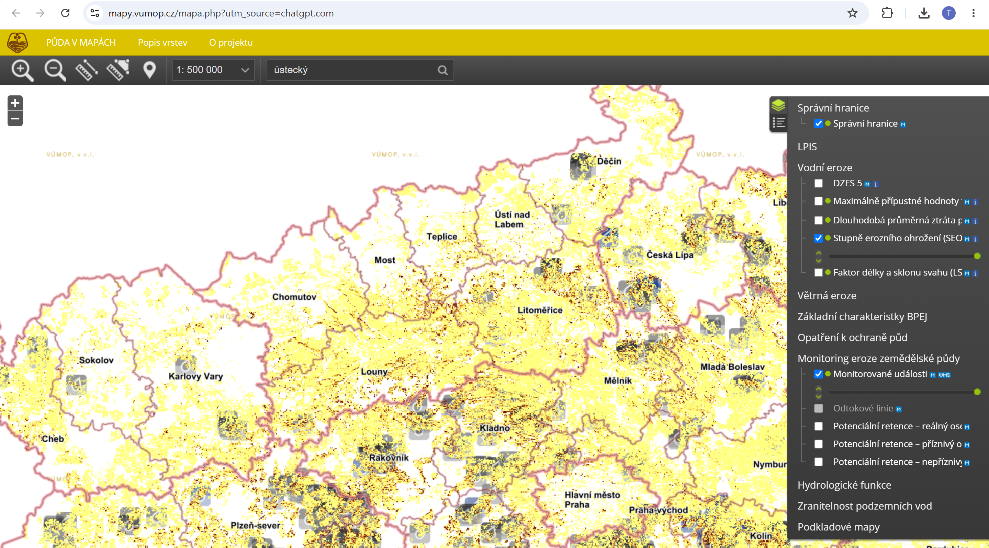
Notes:
„Tady je mapa VÚMOP pro Ústecký kraj se zapnutou vrstvou stupňů erozního ohrožení a vrstvou monitorovaných událostí. Stupně erozního ohrožení ukazují potenciální riziko podle vlastností půdy a podmínek pro vznik eroze. Samy o sobě tedy neznamenají, že na každém označeném místě už k erozi došlo. Konkrétní zaznamenané projevy pomáhá ukázat monitoring. Mapa nám slouží jako vodítko, kde se zaměřit na místní podmínky, odtokové dráhy a vhodné protierozní opatření.“
Na snímku jsou zapnuté obě vrstvy, takže je dobré výslovně odlišit modelované ohrožení od monitorovaných událostí.

Slide 9
DOPADY A OPATŘENÍ
Intenzivní déšť po suchu může odnést ornici
Po suchu půda hůře přijímá vodu a déšť odnáší ornici. Na hlavních tocích ochranu doplňují řízené nádrže.
01
02
03
04
Suché období
Přívalový déšť
Povrchový odtok
Dopad na vodu
Půda ztrácí vláhu. Riziko roste na holých, utužených nebo málo pokrytých plochách.
Intenzita srážky může převýšit schopnost půdy vodu přijmout.
Voda odnáší ornici, vytváří rýhy a přenáší sediment i živiny do toků.
Méně vody se vsákne. Roste tlak na toky a vodní ekosystémy.
Signál z roku 2026
Průměrný průtok Labe v Děčíně od dubna do června byl podle hydrologické simulace nejnižší v záznamu od roku 1950. V polovině října ČHMÚ dál hlásil převážně výrazně podprůměrné průtoky a mimořádně podprůměrnou podzemní vodu.
Opatření, která snižují odtok
Priorita: mapovat opakované erozní události a podle nich umístit opatření i monitoring účinnosti.
Pokrýt půdu meziplodinami a rostlinnými zbytky. Na svazích vést zpracování po vrstevnici a přerušit dlouhé odtokové dráhy zatravněnými pásy či průlehy. V otevřené krajině doplnit meze a větrolamy.
Zdroj: ČZU/FŽP (průtok Labe 2026); ČHMÚ (sucho 15. 10. 2026); VÚMOP (monitoring eroze).
03
Notes:
Hlavní vazba pro výklad: ztráta ornice snižuje schopnost půdy zadržet vodu; rychlejší povrchový odtok omezuje vsak a může přenášet sediment do toků a nádrží. Nízké průtoky nejsou samy o sobě důkazem nedostatku pitné vody, ale ukazují na stres v přirozeném vodním režimu. Nádrže Fláje a Přísečnice posilují zásobování, menší zdroje a studny zůstávají citlivé na dlouhé sucho.
Zdroje: https://www.czu.cz/cs/r-7701-pro-media/r-8112-tiskove-zpravy/muze-prset-stejne-ale-sucho-sili-vedci-popisuji-jak-klimatic.html ; https://www.chmi.cz/-/stav-sucha-na-na%C5%A1em-%C3%BAzem%C3%AD-aktu%C3%A1ln%C3%AD-informace-a-kr%C3%A1tkodob%C3%BD-v%C3%BDhled ; https://www.vumop.cz/monitoring-eroze/ ; https://www.poh.cz/vodni-dilo-krimov/d-2613

Slide 10
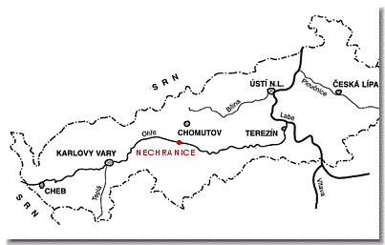
04 / VODNÍ DÍLA
Nechranice významně tlumí povodňovou vlnu na Ohři
Vedle opatření v povodí pomáhají tlumit povodně také řízené nádrže. Nechranice ukazuje jejich účinek při modelované povodni.
Modelovaný kulminační průtok při 100leté povodňové vlně
PŘÍTOK
753 m³/s
ODTOK
462 m³/s
−39 %
Ochranný účinek závisí na objemu povodňové vlny a počáteční hladině. Podle Povodí Ohře jde za těchto podmínek o ochranu do neškodného odtoku 200 m³/s.
Zdroj: Povodí Ohře, Vodní dílo Nechranice. Pokles 753 → 462 m³/s = 38,6 %.
VODA A ODOLNÁ KRAJINA / ÚSTECKÝ KRAJ
05
Notes:
Konkrétní ochranná funkce Nechranic. Povodí Ohře uvádí pokles modelované kulminace stoleté vlny z 753 na 462 m³/s, tedy zhruba o 39 %. Tento efekt se mění podle počáteční hladiny a objemu vlny. Přehrada je důležitá, ale sama nenahrazuje retenci v celé ploše povodí.

Slide 11
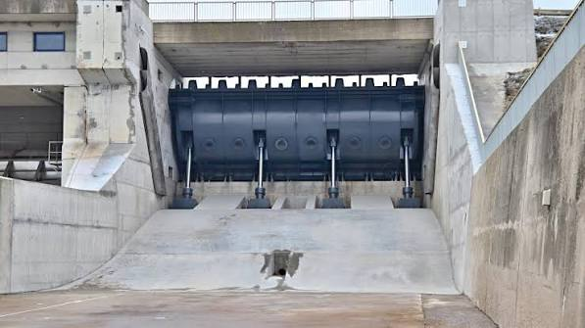
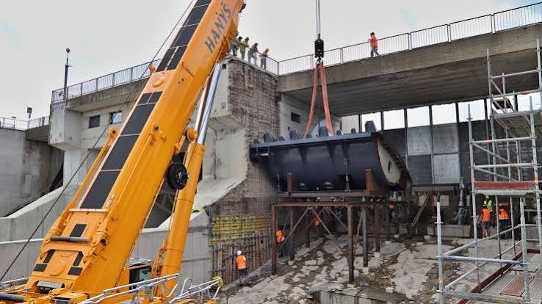
05 / TECHNICKÝ STAV
Bezpečnost vodních děl vyžaduje průběžnou obnovu
Rekonstrukce krajních polí přelivu Nechranic řešila technicky zastaralé uzávěry.
BEZPEČNOSTNÍ PŘELIV
CO PATŘÍ DO DISKUZE
stav uzávěrů, výpustí a přelivů
měření, alarmy a náhradní režimy
uzávěr
uzávěr
uzávěr
Nové klapkové uzávěry umožňují plynulejší manipulaci, zvyšují provozní spolehlivost a ovladatelný retenční prostor.
bezpečnost hráze a návazných staveb
provozní pravidla pro sucho i povodeň
Zdroj: Povodí Ohře, Rekonstrukce bezpečnostního přelivu na VD Nechranice, 2026.
VODA A ODOLNÁ KRAJINA / ÚSTECKÝ KRAJ
06
Notes:
Technický stav existujících vodních děl je přímo součástí odolnosti. Povodí Ohře dokončilo rekonstrukci krajních polí bezpečnostního přelivu Nechranic. Nové klapkové uzávěry zlepšují manipulaci a spolehlivost a zvyšují ovladatelný retenční prostor. Přidejte otázku, jak pravidelné měření a scénáře provozu propojit s předpovědí i krizovým řízením.

Slide 12
06 / MALÉ VODNÍ NÁDRŽE
Obnova začíná konkrétními závadami
Dvě opravy Povodí Ohře ukazují, jak se stav hráze propojuje s výpustí, přelivem i zanášením nádrže.
HABROVANY | ÚSTECKÝ KRAJ
HORNÍ DRAŽOV | KARLOVARSKÝ KRAJ
Oprava dokončena v roce 2026
Kompletní rekonstrukce v roce 2026
• Vyrovnána koruna a oba svahy hráze.
• Osazen nový požerák se spodní výpustí a upraven vtok.
• Vybudován bezpečnostní přeliv dlouhý 7,5 m a vysoký 0,5 m.
• Odstraněno 512 m³ sedimentu z průměrné hloubky 40 cm.
• Opravena požeráková výpusť i odpadní potrubí.
• Stabilizováno přítokové a odtokové koryto.
4 800 m² zatopená plocha 6 300 m³ objem nádrže
900 m³ objem nádrže 3,8 mil. Kč náklady
Zdroj: Povodí Ohře, Dokončili jsme opravu VD Habrovany (4. 3. 2026); Odbahňujeme rybník Horní Dražov (4. 2. 2026).
VODA A ODOLNÁ KRAJINA / ÚSTECKÝ KRAJ
07
Notes:
Zdroje: Povodí Ohře, „Opravujeme vodní dílo Habrovany“; Povodí Ohře, „Odbahňujeme rybník Horní Dražov. Čeká ho kompletní rekonstrukce“; MZe, Technickobezpečnostní dohled nad vodními díly. Příklady ukazují rozsah obnovy, nikoli výsledek průzkumu HPT.

Slide 13
07 / EVIDENCE NÁDRŽÍ
Evidováno 155 malých vodních nádrží
Veřejná evidence MZe uvádí v Ústeckém kraji 171 nádrží; 155 z nich spadá do kategorií do 1 mil. m³.
MALÉ NÁDRŽE · ≤ 1 MIL. m³
VĚTŠÍ NÁDRŽE · > 1 MIL. m³
155
16
90,6 % z evidence
z celkem 171 evidovaných nádrží
MALÉ NÁDRŽE PODLE EVIDOVANÉ SKUPINY
107
42
6
Lesy ČR
Povodí Ohře
Jiný vlastník
právo hospodařit s nádrží
objem do 1 mil. m³
hráze v I.–III. kategorii TBD
Evidence MZe zahrnuje nádrže podle objemu, správce a technickobezpečnostních kritérií; nejde o soupis každé tůně či rybníčku.
Zdroj: MZe, evidence vodních nádrží ISVS Voda, kontrola 20. 10. 2026; územní výběr podle hranice kraje, ČGS.
VODA A ODOLNÁ KRAJINA / ÚSTECKÝ KRAJ
08
Notes:
Prostorový výběr z veřejné evidence MZe, datová sada Vodní nádrže, kontrola 20. 10. 2026, podle bodové polohy nádrží a hranice Ústeckého kraje (ČGS). V evidenci je v kraji 171 nádrží: skupina 1 (>1 mil. m³) 16, skupina 2 (Lesy ČR) 107, skupina 3 (<1 mil. m³, správce Povodí) 42 a skupina 4 (<1 mil. m³, jiný vlastník, hráz I.–III. kategorie TBD) 6. Malé nádrže: 155 (90,6 %). Evidence nepředstavuje úplný soupis všech drobných vodních ploch.

Slide 14
07 / PRŮZKUM A OBNOVA
Technická diagnostika určuje místo zásahu
HPT může pomoci odhalit propustnější zóny v hrázi a zpřesnit, kam cílit následnou opravu.
1
Prověřit hráz
2
Vymezit zónu
3
Navrhnout opravu
průzkum propustnosti
určit úsek pro zásah
zvolit vhodné dotěsnění
Podrobnější vysvětlení HPT, interpretace výsledků a návaznosti na opravu patří do druhého bloku.
HPT hodnotí propustnost zeminy. Stabilitu břehů, povrchovou erozi i funkčnost výpusti a přelivu je třeba posoudit samostatně.
Zdroj: Geoprobe Systems, Hydraulic Profiling Tool (HPT); MZe, technickobezpečnostní dohled.
VODA A ODOLNÁ KRAJINA / ÚSTECKÝ KRAJ
08
Notes:
Zdroj: Geoprobe Systems, HPT (měření tlaku při vstřikování vody jako indikátoru propustnosti prostředí). Příklad průzkumu a následného dotěsnění: Zpráva o průzkumu hráze MVN Starozámecká, Hradečno, 2026 (Středočeský kraj; metodický příklad, nikoli lokalita Ústeckého kraje). HPT samo hráz neopravuje. Zdroj: MZe, Technickobezpečnostní dohled nad vodními díly.

Slide 15
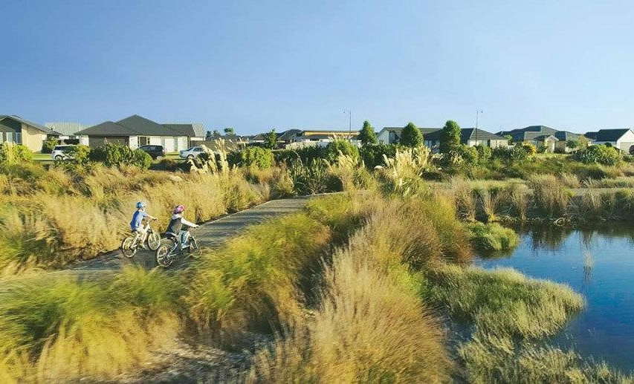
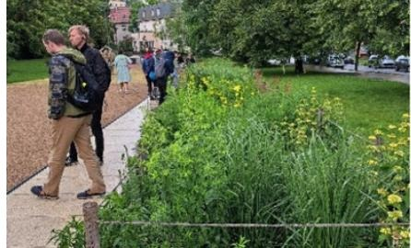
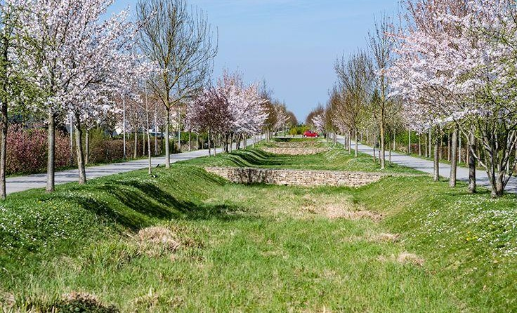
08 / PŘÍRODĚ BLÍZKÁ OPATŘENÍ
Katalog ukazuje opatření od toku až po ulici
Jednotlivé prvky dávají největší smysl jako síť navržená podle odtokových poměrů celého povodí.
UMĚLÝ MOKŘAD
DEŠŤOVÝ ZÁHON
ZASAKOVACÍ PRŮLEH
Zachytává a čistí odtok. Foto: Earthwork Landscape Architects.
Zachytí vodu v místě a propojí vsakování s veřejným prostorem.
Zpomalí a rozptýlí povrchový odtok.
Další opatření z katalogu: revitalizace toků a niv, tůně a mokřady, malé nádrže, obnova krajinné zeleně a úpravy drenážní sítě.
Fotografie: Katalog RUR 2025, str. 63; popisky a zdroje fotografií jsou uvedeny v katalogu.
VODA A ODOLNÁ KRAJINA / ÚSTECKÝ KRAJ
09
Notes:
Tři příklady z katalogu: umělý mokřad v městském prostředí, dešťový záhon a zasakovací průleh. Zdůrazněte, že se opatření liší měřítkem a účelem. Katalog je zasazuje do širšího souboru: revitalizace toků a niv, malé vodní nádrže, tůně, mokřady, krajinná zeleň, drenážní síť a srážková voda v sídlech. Jejich přínosy zahrnují retenci, zlepšení kvality vody i ekologické funkce.

Slide 16
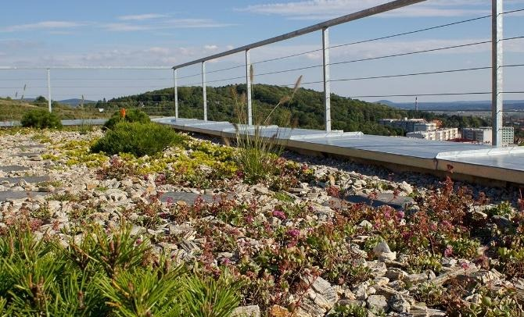
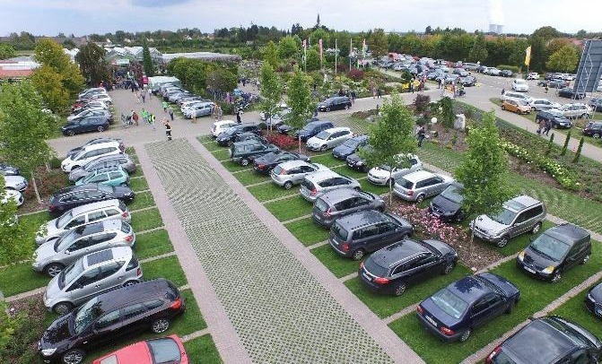
09 / ŘEŠENÍ A INOVACE
Ve městě lze vodu zachytit na střeše i na parkovišti
Katalog spojuje hospodaření se srážkovou vodou s kvalitou vody, užíváním ploch a provozní údržbou.
CO OVĚŘOVAT
srážku a odtok
vsak a půdní vlhkost
kvalitu odtoku
ZELENÁ STŘECHA
PROPUSTNÉ PARKOVIŠTĚ
zanášení a údržbu
Zachytí část srážky a zpomalí odtok ze střechy.
Umožní vsak části srážky. Kvalitu vody je nutné posoudit podle využití plochy.
Inovace = propojit senzory, předpověď, návrh opatření a pravidelné měření účinku.
Fotografie: Katalog RUR 2025, str. 64 (Zahrady Jirmus; ASIO).
VODA A ODOLNÁ KRAJINA / ÚSTECKÝ KRAJ
10
Notes:
Rozdíl mezi opatřením a ověřeným účinkem. Zelené střechy a propustné povrchy mohou zpomalit či omezit odtok, ale návrh musí zohlednit dostupný prostor, geologické a hydrogeologické poměry i možné znečištění odtoku. Katalog uvádí potřebu ověřit existující nakládání se srážkovou vodou, sítě a podmínky vsakování. Za inovaci považujte propojení senzoriky a předpovědi s vyhodnocováním skutečných přínosů a údržbou, nikoli samotný senzor.

Slide 17
10 / NÁVRH PRO KONKRÉTNÍ POVODÍ
Nejdřív určit příčinu, pak vybrat opatření
Katalog doporučuje vycházet z analýzy povodí a kombinovat přírodě blízká a technická řešení.
1
ZMAPOVAT
odtokové dráhy, erozní ohrožení, půdu, odvodnění, sítě a vlastnictví
2
NAVRHNOUT
opatření v ploše povodí i u toku; zohlednit potřeby obce a uživatelů
3
MĚŘIT A UDRŽOVAT
sledovat odtok, sediment, kvalitu vody a funkčnost po přívalových srážkách
Kombinovat podle místa: retence v horním povodí + ochrana půdy + bezpečné hospodaření se srážkovou vodou v sídlech.
Zdroj: Katalog RUR 2025, str. 6, 18–19, 44, 62.
VODA A ODOLNÁ KRAJINA / ÚSTECKÝ KRAJ
11
Notes:
Katalog zdůrazňuje, že návrh musí vycházet z analýzy odtokových a erozních poměrů, hydrologie a dalších místních podmínek. Vysvětlete tři kroky: zmapovat problém, vybrat a propojit opatření, ověřovat jejich funkci a udržovat je. Po silnějších srážkách je třeba kontrolovat zanášení a odstraňovat sediment tam, kde narušuje funkci.

Slide 18
ZDROJE A POZNÁMKA
Podklady pro data a příklady
Regionální charakteristiky a fotografie z přílohy jsou převzaty z katalogu RUR vydaného v listopadu 2025.
01
Katalog přírodě blízkých opatření: zadržení vody, kvalita a kvantita vody, protierozní a protipovodňová opatření. RUR, listopad 2025. Str. 5–8, 18–19, 44, 63–64.
02
ČHMÚ / MŽP: Klimatologická ročenka ČR 2024 a Zpráva o životním prostředí ČR 2024. Úhrny srážek, normál 1991–2020.
03
Povodí Ohře: Vodní dílo Nechranice; rekonstrukce krajního pole bezpečnostního přelivu, 2026.
04
ČHMÚ HPPS a Povodí Ohře: aktuální srážky, stavy a průtoky, vodohospodářský dispečink.
05
InterSucho: stav sucha k 18. 10. 2026 (profil 0–100 cm). Povodí Ohře: oprava VD Habrovany (4. 3. 2026) a rekonstrukce Horní Dražov (4. 2. 2026).
Uvedené návrhy vyžadují místní hydrologické, hydrogeologické, technické a majetkoprávní posouzení.
VODA A ODOLNÁ KRAJINA / ÚSTECKÝ KRAJ
12
Notes:
Krajské údaje a příklady z přílohy mají jasně uvedený zdroj. Konkrétní návrh opatření vždy vyžaduje lokální posouzení a může potřebovat povolení i následnou údržbu.

